Slide 1
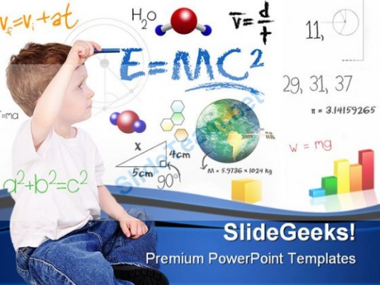
Matematika Anak Usia Dini
Perkuliahan Ke-2

Slide 2

LANDASAN PENGENALAN MATEMATIKA ANAK USIA DINI
TEORI PERKEMBANGAN KOGNITIF
KETERAMPILAN DALAM PERMAINAN MATEMATIKA ANAK USIA DINI

Slide 3
Pengertian Kognitif
Proses berpikir kemampuan individu untuk menghubungkan, menilai dan mempertimbangkan suatu kejadian atau peristiwa.

Slide 4
Definisi Kognitif Menurut Para Ahli
Terman mendefinisikan kognitif adalah kemampuan untuk berpikir secara abstrak.
Colvin mendefinisikan kognitif adalah kemampuan untuk menyesuaikan diri dengan lingkungan.
Henman mendefinisikan kognitif adalah intelektual ditambah dengan pengetahuan.
Hunt mendefinisikan kognitif adalah teknik untuk memproses informasi yang telah disediakan oleh indera.

Slide 5
Teori Perkembangan Kognitif :
Charles Spearman
Two Factors
Thurstone
Primary Mental Abilities
J.P Guilford & Howard Gardner
Multiple Intelegence
Robert Stainberg
Thriachic of Intelligence

Slide 6
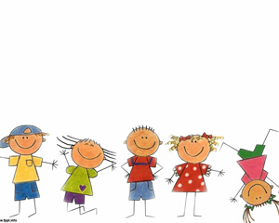
Karakteristik Perkembangan Kognitif Anak Usia 3-4 tahun dan 5-6 tahun antara lain:
Memahami konsep makna berlawanan yaitu kosong/penuh atau ringan /berat
Menunjukan pemahaman mengenai di dasar/di puncak; di belakang/ di depan; di atas/di bawah.
Mampu memadankan bentuk lingkaran atau persegi dengan objek nyata atau gambar.
Menyentuh dan menghitung 4 – 7 benda
dstnya

Slide 7
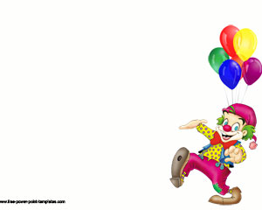
Strategi Pengembangan Kognitif melalui pendekatan:
Pembelajaran Matematika
Pembelajaran Sains

Slide 8

LANDASAN PENGENALAN MATEMATIKA ANAK USIA DINI

Slide 9

Landasan Teori yang mendasari perlunya permainan Matematika AUD :
Tingkat Perkembangan Mental Anak
Masa Peka Berhitung Pada Anak
Perkembangan Awal Menentukan Perkembangan Selanjutnya

Slide 10
Tingkat Perkembangan Mental Anak
Jean Piaget
kegiatan belajar memerlukan kesiapan dalam diri anak
Anak usia TK berada pada tahapan pra-operasional kongkrit

Slide 11
Masa Peka Berhitung Pada Anak
Benyamin S. Bloom
50% dari potensi intelektual anak sudah terbentuk usia 4 tahun kemudian mencapai sekitar 80% pada usia 8 tahun.

Slide 12
Perkembangan Awal Menentukan Perkembangan Selanjutnya
E.Hurlock (1993)
lima tahun pertama dalam kehidupan anak merupakan peletak dasar bagi perkembangan selanjutnya
Piaget
untuk meningkatkan perkembangan mental anak dapat dilakukan dengan memperkaya pengalaman anak terutama pengalaman kongkrit, karena dasar perkembangan mental adalah melalui pengalaman-pengalaman aktif dengan menggunakan benda-benda di sekitarnya

Slide 13
Tahapan Permainan matematika anak usia dini :
Penguasaan Konsep
Masa Transisi
Lambang

Slide 14
KETERAMPILAN DALAM PERMAINAN MATEMATIKA ANAK USIA DINI

Slide 15
Keterampilan yang dibutuhkan untuk memahami matematika adalah kemampuan untuk mengidentifikasi konsep-konsep matematika yang dapat dipelajari anak melalui kegiatan bermain.
Matematika merupak salah satu cara dalam melatih anak untuk berpikir dengan cara-cara yang logis dan sistematis.

Slide 16
Hal yang dapat membantu perkembangan pengetahuan dan keterampilan anak secara alami yaitu :
Lingkungan yang baik/ mendukung
Tersedianya bahan-bahana atau alat yang dapat mendorong anak untuk melakukan keg. Bermain matematika
Terbukanya kesempatan untuk bermain dan bereksplorasi dengan bebas.

Slide 17
Let’s Sing….
IKAN KESAYANGAN
Disana… didalam kolam
Kumasukkan ikan kesayangan
10/….ekor ikan kesayangan
berenang-renang kemudian
Tetapi ada yang tenggelam
2/… ekor ikan kesayangan
Kasihan hey..hey.. Aduh kasihan
Ikan 10 tinggal berapa

Slide 18
Keterampilan dalam bermain matematika :
Patterning (Menyusun Pola atau Gambar)
Penyortiran dan pengelompokkan
Mengurutkan dan menyambung
Mulainya Konsep angka
Pemecahan masalah

Slide 19
1. Patterning (Menyusun Pola atau Gambar)
Menyusun rangkaian warna, bagian-bagian, benda-benda, suara-suara dan gerakan-gerakan yang dapat diulang-ulang.
Manfaat :
Membantu anak bersosialisasi & memperluas pengetahuan mereka tentang persamaan dan perbedaan
Mengembangkan kemampuan Bahasa matematika

Slide 20
Bahan-bahan yang dapat digunakan :
Manik-manik, kubus/balok warna-warni, biji-bijian, dll
Hal yang perlu di ingat :
Dimulai dari yang sederhana (AB), (ABC, AAB, AABB)
Memasukkan/ menyisipkan perk. Auditori dlm penyusunan seperti bertepuk tangan, permainan jari, dll
Menyusun dari yang mudah ke yang sulit.

Slide 21
2. Penyortiran dan Pengelompokkan
Salah satu kegiatan yang popular untuk segala usia.
Manfaat :
Mengasah kemampuan mengamati pada anak tentang persamaan dan perbedaan.
Membantu anak untuk lebih mengerti tentang duniasekelilingnya, yaitu dari yang berbeda menjadi kesatuan dalam satu kelompok.

Slide 22
Hal yang perlu dilakukan :
Berikan kesempatan secara alami pada anak
Letakkan benda yang berbeda dari biasanya agar anak terdorong untuk mengelompokkannya
Hal yang perlu diingat :
Anak sering berpikir dan berkreasi ttg cara2 mengelompokkan
Mengelompokkan benda merupakan kualitas pemikiran anak sehingga anak akan menjadi lebih mampu dalam mengelompokkan & menyortir

Slide 23
3. Mengurutkan dan Menyambung (Serialisasi)
Kegiatan mengidentifikasi perbedaan dan mengatur/ mengurutkan benda sesuai karakteristiknya.
Manfaat :
Dasar untuk memahami berbagai hal tentang dunia sekeliling
Memahami arti dan cara mengurutkan nomor

Slide 24
Hal yang perlu diingat :
Pertama kali mulai dengan tidak lebih dari 3 benda
Kita harus dapat melihat bagaimana cara anak mengurutkan benda-benda tersebut
Kegiatan penyambungan mendorong pemakaian Bahasa komparatif
Dengan waktu & pengalaman, anak mulai mengenali bahwa kelompok benda yang sama dapat diurutkan lebih dari satu cara yaitu dari yang paling besar hingga yang paling kecil atau sebaliknya

Slide 25
4. Mulainya Konsep Angka
Konsep angka melibatkan pemikiran tentang “berapa jumlahnya atau berapa banyak” termasuk menghitung, menjumlahkan.
Hal yang perlu diingat :
Mendapatkan konsep angka adalah proses yang berjalan perlahan-lahan
Belajar trial dan error dalam mengembangkan kemampuan menghitung & menjumlahkan
Menggunakan sajak, permainan tangan, dan beberapa lagu.

Slide 26
5. Pemecahan Masalah
Kegiatan mempraktekkan matematika dengan cara bekerja
Hal yang perlu diingat :
Berkonsentrasi
Latihan rutin
Gunakan contoh kata yang menunjukkan perkiraan seperti kira-kira, sedikit, lebih kurang, dekat dan antara

